Slide 1

前端求职经验分享
—— 顾慧慧

Slide 2
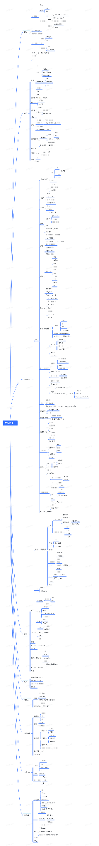
01
前端技能
Html5
Css
Js（红宝书）
ES6
框架（React、vue，个人认为vue比较好学）
浏览器（进程、线程、浏览器内核）
网络（状态码、tcp\udp、安全）
算法（前端算法要求不高，leetcode简单等级的）
学习方式：适合自己的才是最好的

Slide 3
02
加分项
加分项是在基础打牢的基础上进行学习的，前期不建议花太多时间，学有余力的同学可能凭借以下几点增加获得sp及以上的概率。
nodeJs
博客文档总结
优秀的页面
熟悉两个以上前端框架（前提是至少有一个比较精通）
后端语言
算法优秀

Slide 4
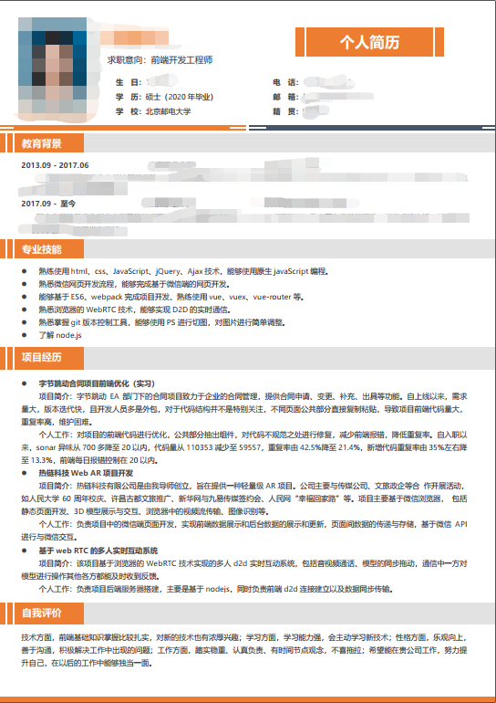
03
简历
递交电子简历建议使用pdf格式。
重要信息（手机号、邮箱等）千万不要贴图，hr都是直接复制，复制不出来懒得去一个字一个字敲。
结构清晰，简洁大方，重点突出，最好一页展示完毕，最多不要超过两页。
简历内容包括个人信息、教育背景、专业技能、项目经历、实习经历、获奖情况、自我评价等，根据个人需要选择。
对于项目经历，两三个为宜，可以写实验室的项目，如果不够的话可以写网上视频教学的那些，但是尽量避免XX购物网站、XX平台系统这些，建议多些一些手机端的页面，包括微信公众号、小程序之类的。简历上写的项目，自己一定要熟悉，不要一问三不知。
简历不要过分包装，面试官一问就会露馅，实话实说，不足的部分及时学习补充。
不相关的经验（比如后端语言）不要写太多。

Slide 5
04
面试经验
前端的面试一般在4轮左右（越是大厂，面试流程越多），3面技术面+hr面。
技术面问的都是前端的基本技能、对着简历问项目、手撕代码。项目可能问XX功能怎么实现的、遇到了什么问题怎么解决，可以提前准备好一个答案，总之对自己做的东西一定要熟悉。手撕代码，可能给你一个简单设计，让你写css代码，算法实现等。面试过程中遇到自己不会的问题，不要逞强，可以说“我不知道这个，但是我觉得……”，把自己的想法表达出来；同时要学会给面试官挖坑，引导到自己熟悉的东西，比如问“输入url到显示的过程”，就可以说详细解释浏览器缓存、三次握手、页面渲染原理等。面试是一个展示自己的过程，要尽可能将自己的知识储备展示出来。
Hr面随便聊聊人生谈谈理想，没有啥大错误，一般都能过。
每次面试结束后基本都会给你一个问面试官问题的机会，可以问面试官对自己的建议、公司部门的业务等。

Slide 6
05
几点建议
基础知识很重要！！！
多刷面经，多刷面经，多刷面经，及时查漏补缺。
对于不熟悉的知识点，反复琢磨，最好搞清楚原理，能动手的尽量动手敲一敲，加深印象。
虽说互联网面试没有着装要求，至少要穿的干净整洁，有个好的精神面貌。
找工作是场心理战，我从三月份开学开始找工作，啥啥都不会，面一个挂一个，直到五月份才拿到第一个offer，一定要沉住气，越挫越勇，保持一个好的心态，不断学习。
海投简历，从小公司试水（虽然很可能小公司石沉大海）。
面试过程中，态度谦逊，面试官指出错误时不要急躁，而且面试官很可能是以后工作中的同事或者领导。对于那些不可理喻的，无视他，无视他，无视他。

Slide 7
06
课程分享
正则表达式：https://www.imooc.com/learn/706
Javascript深入浅出：https://www.imooc.com/learn/277
oeasy教你玩转css禅意花园（css）：https://www.imooc.com/learn/603
移动web开发适配秘籍Rem：https://www.imooc.com/learn/942
H5+JS+CSS3实现七夕言情（css动画用的特别好）：https://www.imooc.com/learn/453
进击nodejs基础（一）：https://www.imooc.com/learn/348
进击nodejs基础（二）：https://www.imooc.com/learn/637
一篇不错的面经：https://juejin.im/post/5c64d15d6fb9a049d37f9c20
好的博客：https://www.jianshu.com/u/9d5bd9366003
我的github总结（东抄抄西抄抄）：https://github.com/huizi6623/web-knowledge

Slide 8
谢谢大家！

